Slide 1
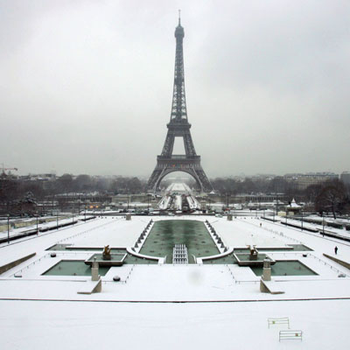
Bài 25: Lễ kí Hiệp định Pa-ri.

Slide 2
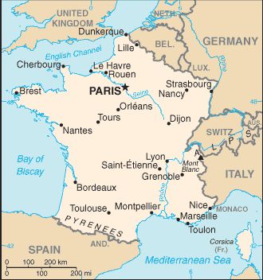
Lịch sử
Bài 25. Lễ kí Hiệp định Pa-ri.

Slide 3
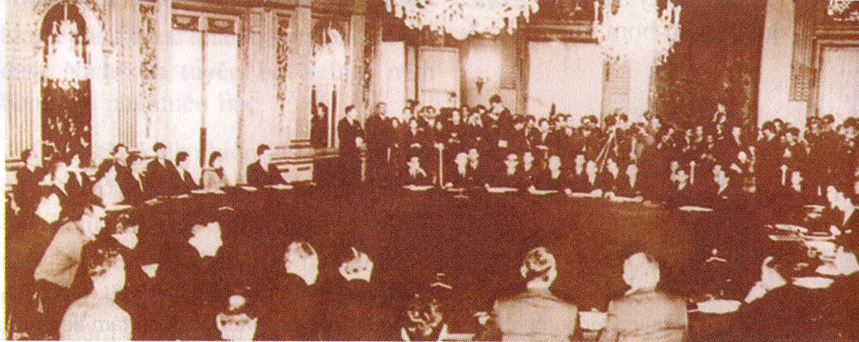
Khung cảnh lễ kí chính thức Hiệp định Pa-ri về Việt Nam (27.1.1973)

Slide 4
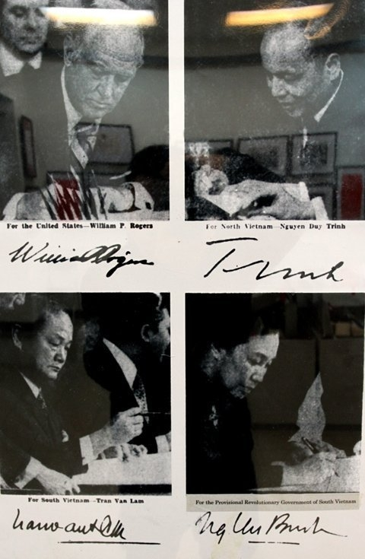
Đại diện 4 bên (Việt Nam Dân chủ Cộng hòa; Chính phủ Cách mạng lâm thời miền Nam Việt Nam; Hoa Kỳ; Cộng hòa Việt Nam) ký hiệp định Paris (27/1/1973)

Slide 5
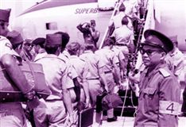
Mĩ rút quân năm 1973 theo Hiệp định Pa-ri.

